Slide 1
고훈시대~헤이안시대
고대 일본의 사회와 문화
21901909_김희주_일본어일본학과

Slide 2
목차
I. 고훈 시대의 사회와 문화
II. 아스카 시대의 사회와 문화
III. 나라 시대의 사회와 문화
IV. 헤이안 시대의 사회와 문화
V. 관련 영상

Slide 3
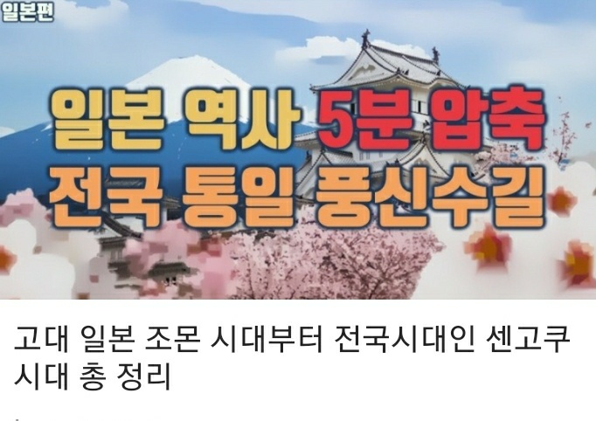
참고
고대 일본 조몬 시대부터 전국시대인 센고쿠 시대 총 정리
https://tv.naver.com/v/15612610

Slide 4
I. 고훈시대
<고훈 시대의 사회>
야마모토 정권(4세기 초): 최초 통일정권, 긴키내[近畿內]의 야마토 중심으로 통일 국가 생김
도래인의 급증(4세기 말~6세기 중기) → why? 고구려의 남진 정책으로 인한 피난민多
일본 왕실은 도래 기술자로부터 유용한 대륙 기술을 도입하기 시작(+전면적 지원)
도래인들에게 각종 특혜를 주면서 외교와 경제 분야에서 도래 씨족이 실권을 장악하기 시작

Slide 5
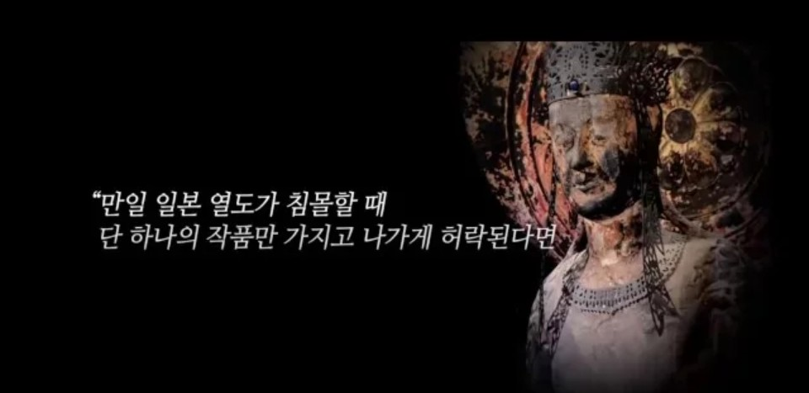
I. 고훈시대
고대 일본 도래인 문화의 전래 《Cultural influences of Ancient Japan》https://www.youtube.com/watch?v=tBb7xTSbaJI

Slide 6
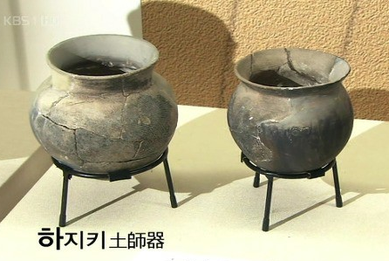
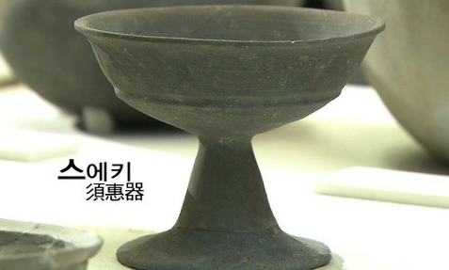
I. 고훈시대
<고훈 시대의 문화>
- 중국과 한반도에서 문자와 유교가 전해짐
- 하지키(土師器)와 스에키(須惠器)를 사용
- 청동기도 대륙에서 들어왔지만, 성능이 뛰어난 철을 사용
why? 고대 오리엔트 지역과 달라서 철기를 사용하기 시작한 시기와 격차가 없기 때문에 실제로 사용할 기회가 없었음
- 청동기는 동탁(銅鐸)과 같은 제사, 종교용으로만 쓰이게 됨

Slide 7
II. 아스카시대
<아스카 시대의 사회>
한국과 중국의 제도·문물 등을 수입하여 국내의 제반 체제를 혁신
쇼토쿠태자는 중신 소가노 우마코의 협력을 얻어 조정의 중앙집권 강화
관료제 확립시켜 관위(冠位) 12계층을 제정
고토쿠[孝德]천황이 즉위 → 일본 최초의 다이카[大化]라는 독자적인 연호가 사용되었음

Slide 8
II. 아스카시대
다이카개신[大和改新]이 단행되고 모든 토지와 사람은 천황의 소유가 됨
중앙과 지방에는 행정기관이 설치되고 각 지방에는 행정관을 파견하여 통치함
681년 덴무 천황이 일본식 율령의 본격적인 편찬을 시작(당나라의 율령 기반)
701년 (다이호 원년)에 다이호 율령을 반포하여 첫 결실을 거두게 됨

Slide 9
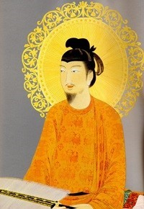
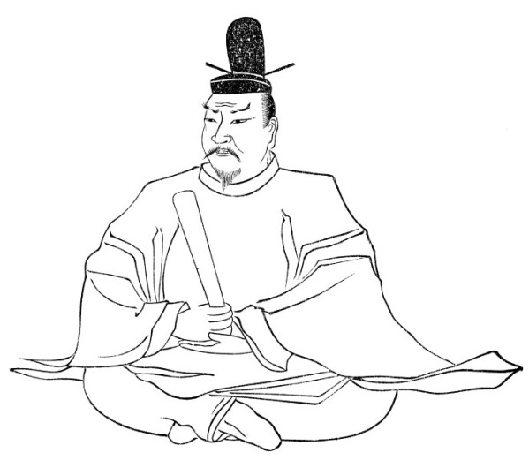
II. 아스카시대
[ 고토쿠(孝德)천황]
[ 덴무천황 ]

Slide 10
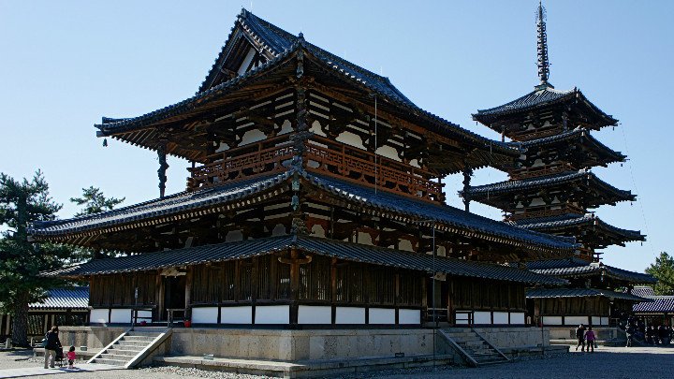
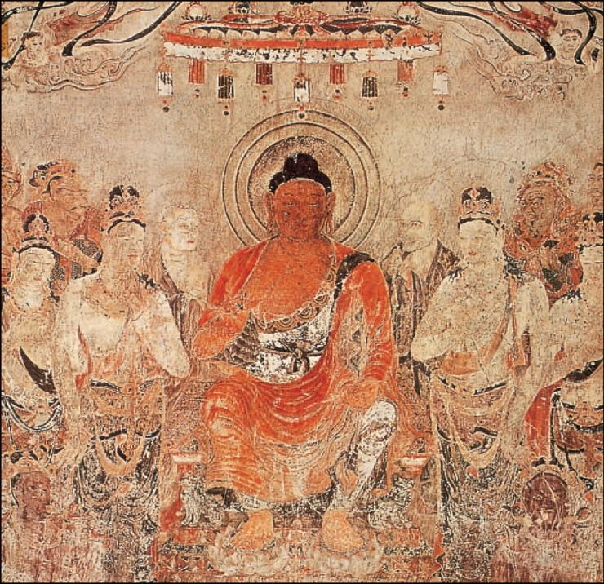
II. 아스카시대
< 아스카 시대의 불교문화 >
불교 예술은 사원에 건축할 때 나타나는데 대표적인 사원이 아스카사와 나라외곽에 쇼토쿠 태자가 만든 호류사가 있는데 이 호류지의 유명한 벽화는 고구려의 담징이 그린 것으로 되어 있음
[ 호류사 ]
[ 금당벽화 ]

Slide 11
III. 나라 시대
< 나라 시대의 사회 >
- 일본국내의 실정에 맞게 여러 방면에서 검토하고 수정하여 시행착오를 거치면서 율령국가, 천황중심의 전제국가, 중앙집권국가를 지향하던 시대
- 율령국가라는 성격은 호적과 계장(計帳)으로 인민을 파악하고, 조용조와 군역을 부과했다는 점에서 드러남
- 다이호 율령은 이후에 후지와라노 후히토 등에 의해 누차 손질되어오며 10세기까지 일본에서 최고 법전의 지위를 유지함

Slide 12
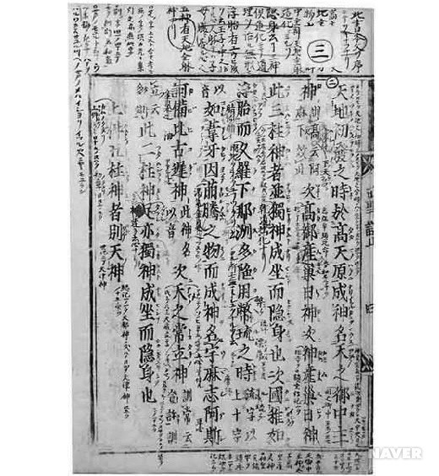
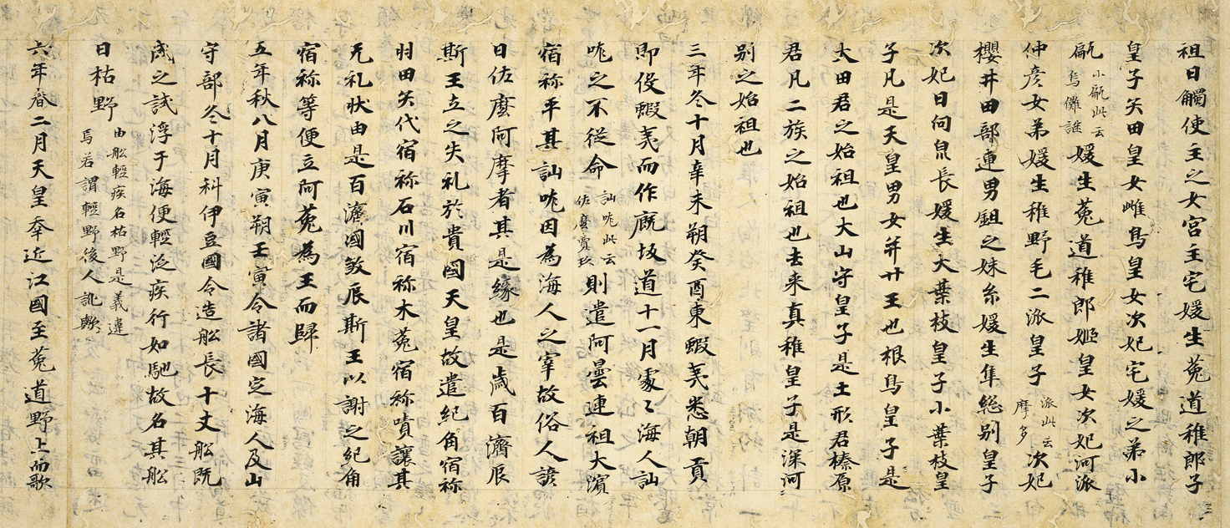
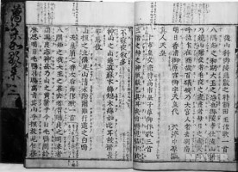
III. 나라 시대
- 역사서로는 고지키, 니혼쇼키가, 문학 작품으로는 와카집인 만요슈와 현존하는 가장 오래된 한시집 가이후소(懐風藻)가 편찬되었으며, 각 지방의 지리·전설·유래 등을 기록한 지지(地志)인 풍토기도 활발하게 편찬되었음
[ 고지키(古事記) ]
[ 니혼쇼키 ]
[ 만요슈(万葉集) ]

Slide 13
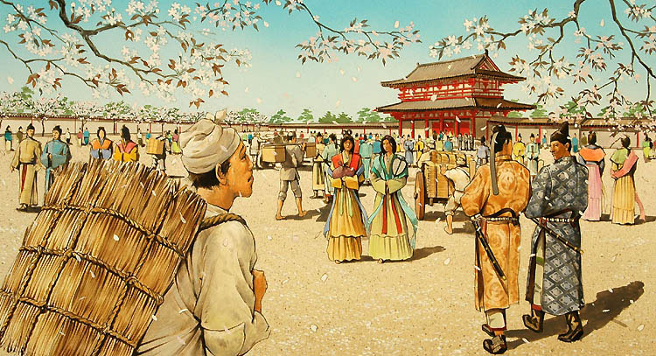
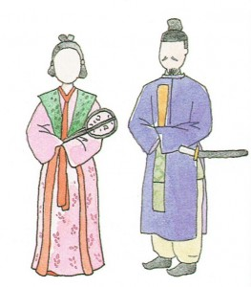
III. 나라 시대
< 나라 시대의 문화 >
- 율령제로 인해 국가의 부가 중앙에 집중
↓
국가의 부가 중앙에 집중되어 수도 나라
의 황족과 귀족은 이러한 부를 배경으로
호사를 누림
↓
귀족적. 불교적인 문화의 발전

Slide 14
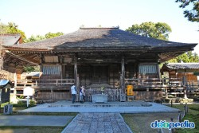
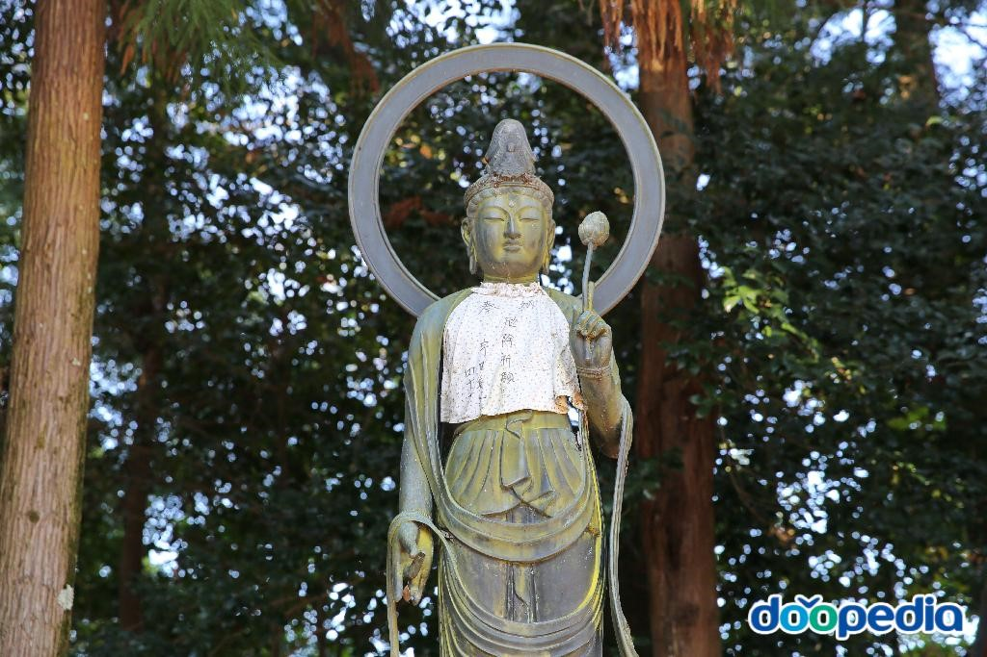
III. 나라 시대
< 나라 시대의 문화 >
- 고쿠가(国衙, 구니의 관할 관청)·고쿠분지 등에 임명된 고쿠시(国司), 관인과 긍려 등에 의해서 지방에서도 새로운 문화가 퍼져나갔음
[ 고쿠분지 본당]
[ 고쿠분지 ]

Slide 15
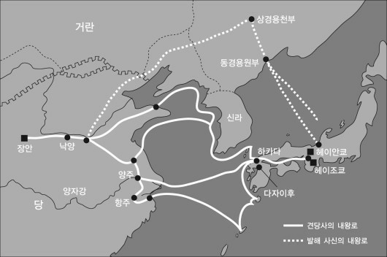
III. 나라 시대
< 나라 시대의 문화 >
- 견발해사 이용하여 문물 받아들임
↓
대표적인 견당사들로는 716년(레이키 2년)에 당나라로 파견된 아베 나카마로, 기비 마키비, 승려 겐보 등이 있음
[ 견당사 항로 ]

Slide 16
IV. 헤이안 시대
< 헤이안 시대의 사회 >
794년 나라에서 천도한 헤이안쿄가 정치 · 문화의 중심지로 자리 잡은 시기
9세기 중엽~11세기 초반까지 후지와라 가문이 조정의 지배권을 장악
1086년, 시라카와 천황이 퇴위한 뒤에는 막후에서 정치를 하는 인세이 체제가 확립
→ 말기에는 다이라씨가 통치권 행사

Slide 17
IV. 헤이안 시대
이 시대에는 궁중 귀족 문화가 찬란한 꽃을 피우면서, 특히 미술과 문학 분야에서 괄목할 만한 발전에 이룩
헤이안 시대 말기에 지방의 호족 세력들이 무사단을 편성
→ 귀족 정권 수립

Slide 18
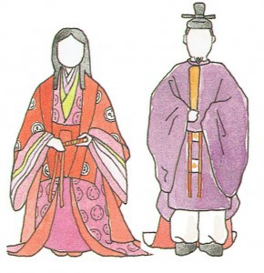
IV. 헤이안 시대
< 헤이안 시대의 귀족문화 >
- 헤이안 시대의 귀족은 겨우 백여 명에 불과했다. 모든 관리 가운데에서 약 1퍼센트만이 귀족이 될 수 있었음
- 하지만 귀한 대접을 받고 많은 돈을 받는 데 비해 하는 일은 별로 없었음
- 겉보기에만 아름답고, 활동하기에는 매우 불편한 옷을 착용하고 다님

Slide 19
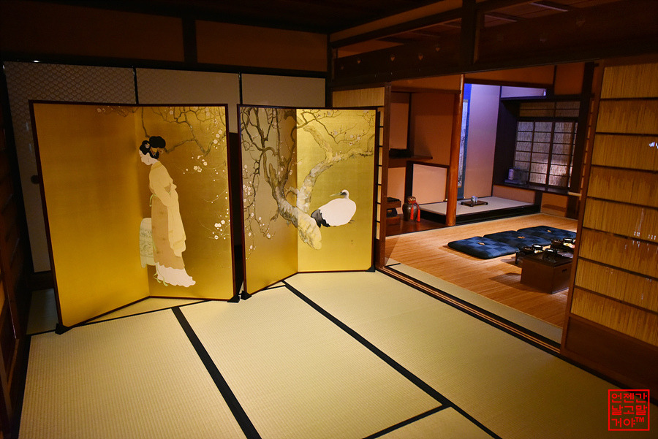
IV. 헤이안 시대
< 헤이안 시대의 귀족문화 >
- 귀족들은 일본의 문화를 발전시키는 데 중요한 역할
일본과 교류하던 발해와 신라가 망하고 한동안 유행했
던 중국 당나라풍에서 벗어나려 했기 때문에 귀족들은
일본만이 가진 문화 생활을 누릴려고 했음
예) 다다미, 병풍, 휘장 등등

Slide 20
[ 출처 ]
위키백과(일본의 역사) https://ko.wikipedia.org/wiki/%EC%9D%BC%EB%B3%B8%EC%9D%98_%EC%97%AD%EC%82%AC
[네이버 지식백과] 헤이안 시대(중고)의 문학 (일본문학사, 2013. 1. 18., 민병훈)
https://terms.naver.com/entry.nhn?docId=1965713&cid=60592&categoryId=60592
[네이버 지식백과] 헤이안 시대의 귀족들 (천재학습백과 초등 스토리텔링 세계사)
https://terms.naver.com/entry.nhn?docId=3546905&cid=58584&categoryId=58596
[네이버 지식백과] 아스카 문화 (천재학습백과 초등 스토리텔링 세계사)
https://terms.naver.com/entry.nhn?docId=3546902&cid=58584&categoryId=58596#TABLE_OF_CONTENT6
[네이버 지식백과] 아스카 시대 [飛鳥時代(비조시대)] (두산백과) https://terms.naver.com/entry.nhn?docId=1121239&cid=40942&categoryId=33408
[네이버 지식백과] 야마토 시대 [大和時代] (두산백과)
https://terms.naver.com/entry.nhn?docId=1232714&cid=40942&categoryId=33407
사진
https://ehddu.tistory.com/m/2058
http://blog.daum.net/santaclausly/11793509
https://blog.naver.com/miyamazi1957
https://terms.naver.com/entry.nhn?docId=3352772&cid=62070&categoryId=62085
https://teropods.tistory.com/192
https://ko.wikipedia.org/wiki/%EC%9D%BC%EB%B3%B8%EC%84%9C%EA%B8%B0
https://terms.naver.com/entry.nhn?docId=1078822&cid=40942&categoryId=33409
http://blog.daum.net/osu0582/931
https://thewiki.kr/w/%EB%82%98%EB%9D%BC%20%EC%8B%9C%EB%8C%80
https://unzengan.com/1817
https://teropods.tistory.com/198

Slide 21
감사합니다

